Slide 1
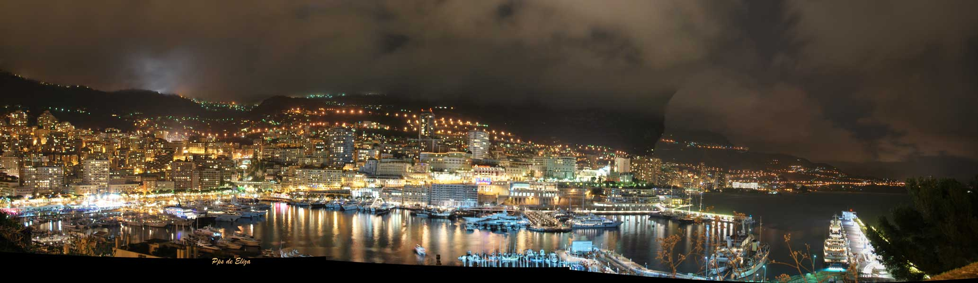

Bienvenidos a Mónaco
Con una superficie de dos kilómetros cuadrados este principado sobre un promontorio de la Costa Azul sobre el Mediterráneo, es sinónimo de glamour y lujo.

Slide 2
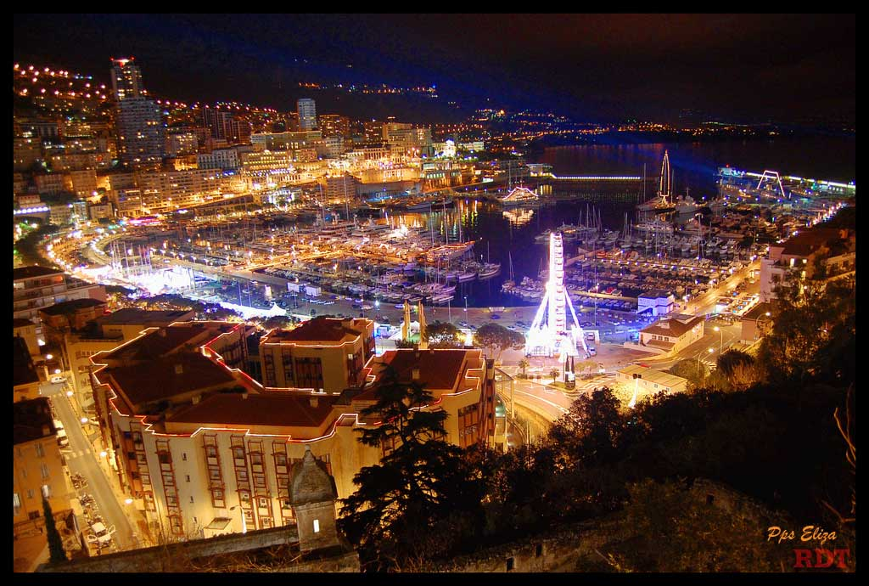
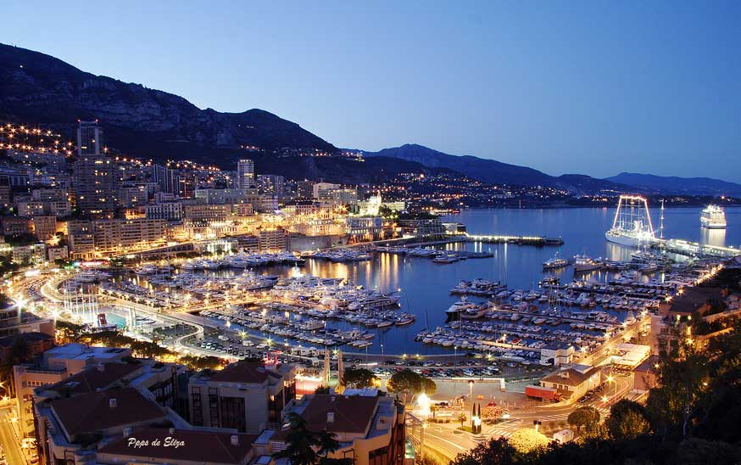

Slide 3
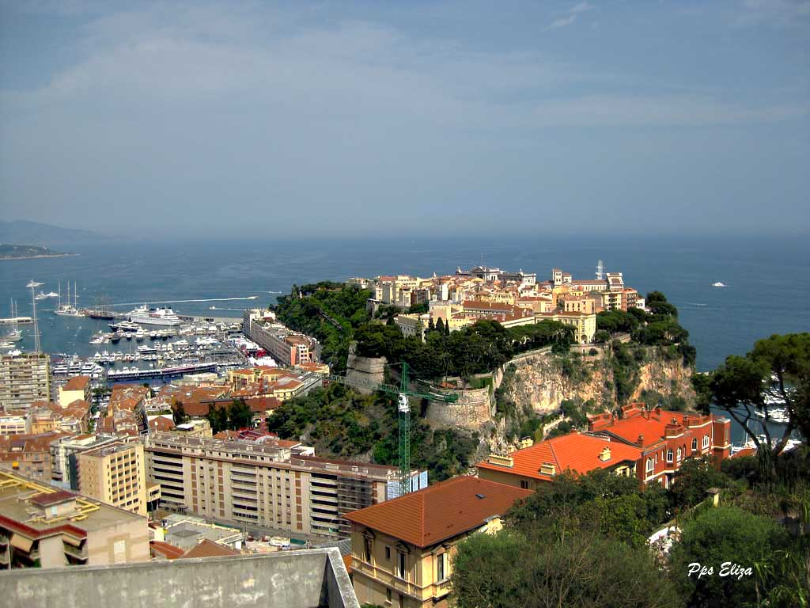
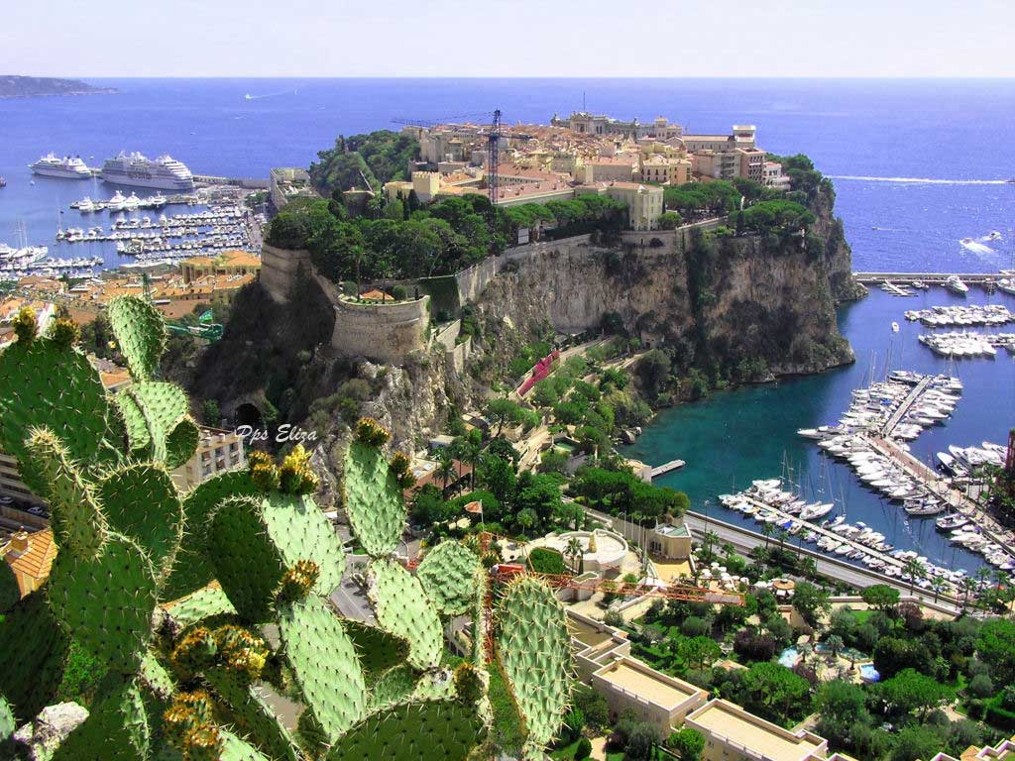
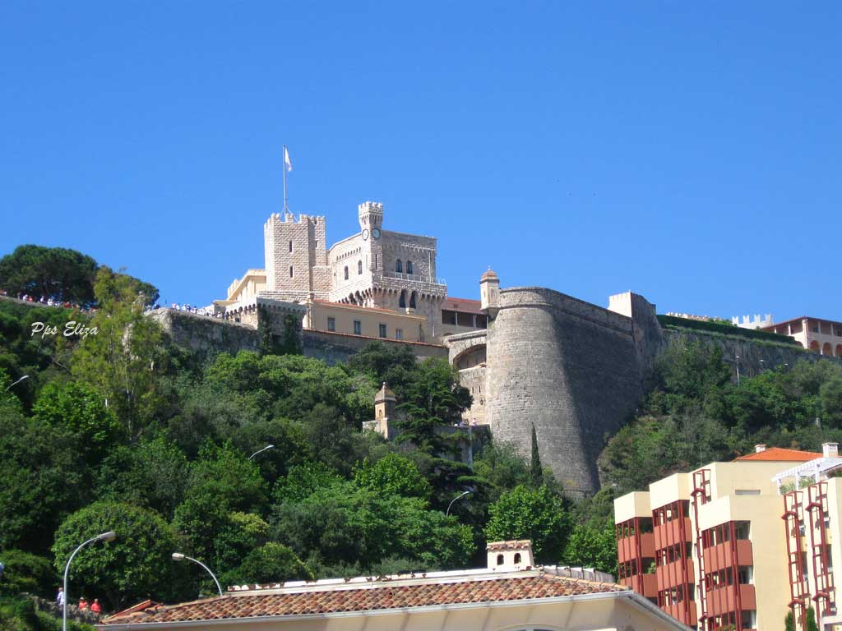
La zona de Mónaco-Ville se encuentra sobre un peñón, y alberga el Palais du Prince de la famosa familia Grimaldi. Las vistas son fantásticas, desde el patio hacia los rascacielos de Monte Carlo hasta las estrechas calles de la parte más antigua de la ciudad

Slide 4
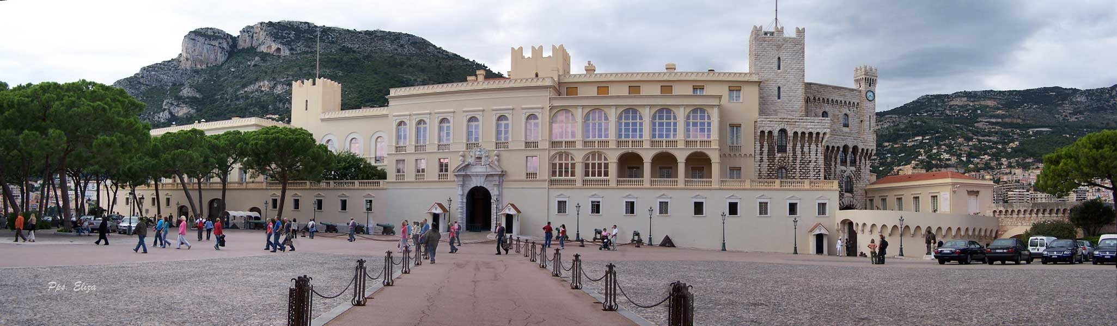
El Palacio Grimaldi
Construido en el siglo XIII, se trata del Palacio Real de Mónaco, residencia de la familia Grimaldi durante más de siete siglos, y es donde vivió Grace Kelly con Rainiero. De su interior se pueden visitar 15 habitaciones, entre ellas el Salón del Trono. En el ala sur se encuentra el Museo de Recuerdos de Napoleón, y todos los días tiene lugar en sus puertas la ceremonia del cambio de guardia, que apenas dura dos minutos.

Slide 5
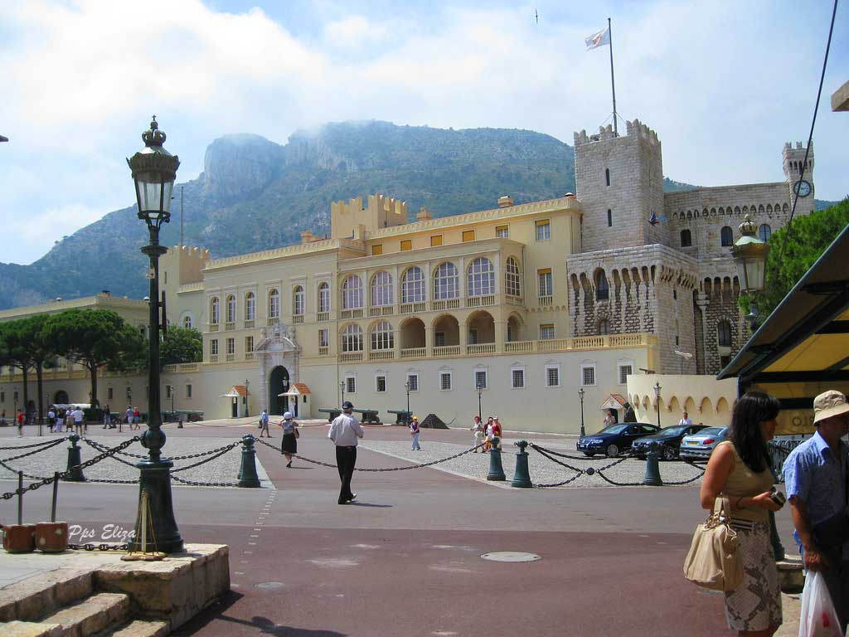
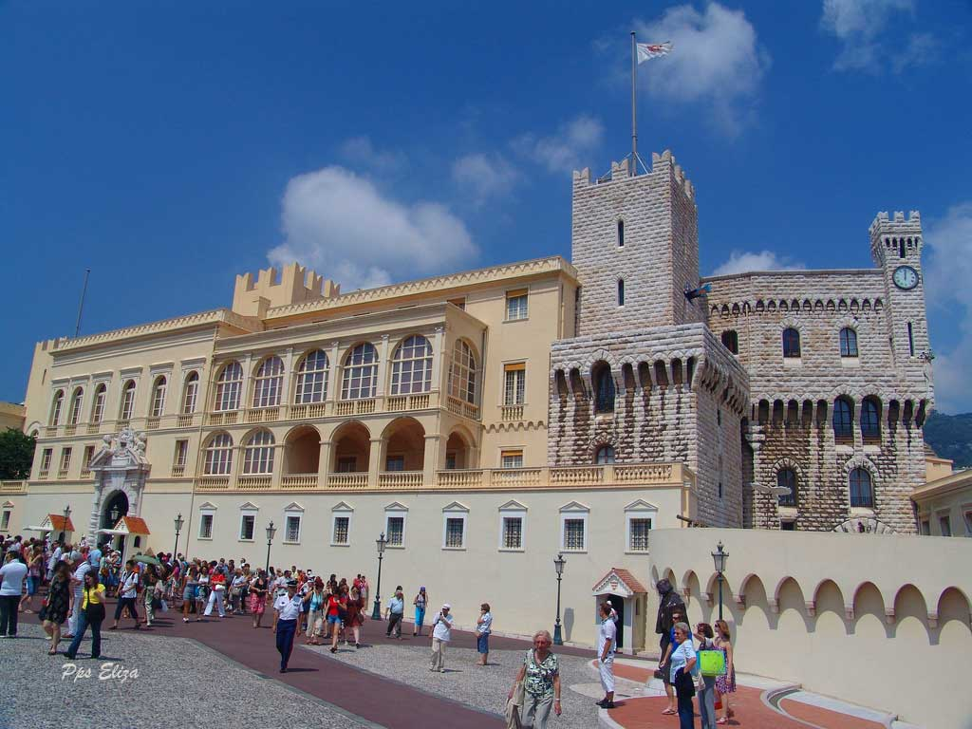
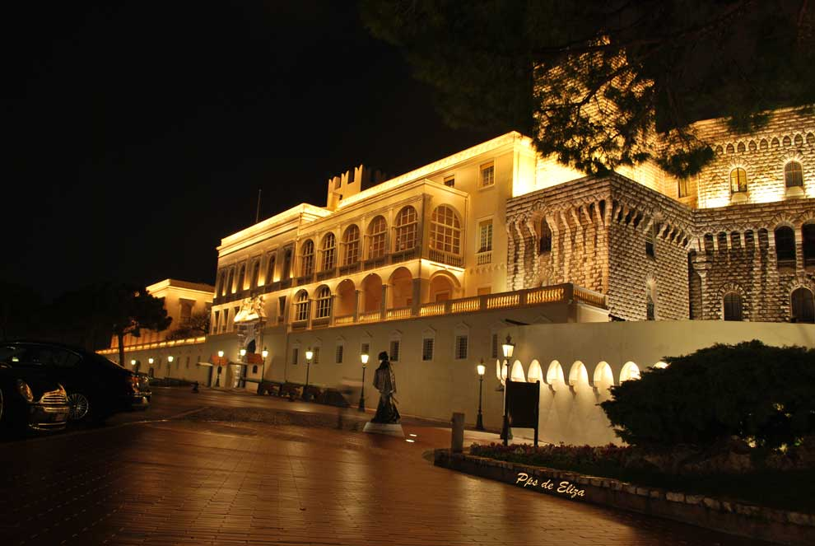

Slide 6
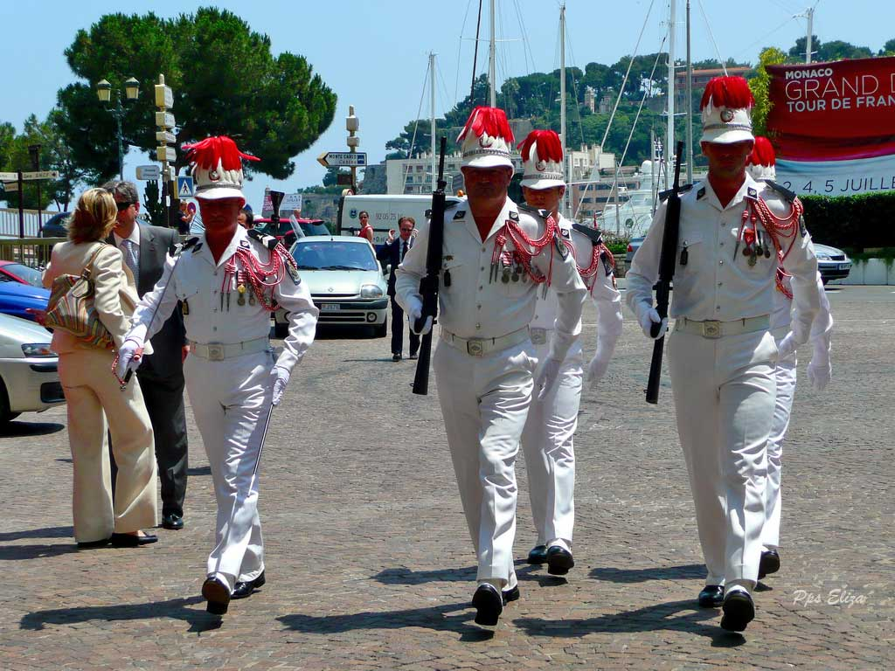
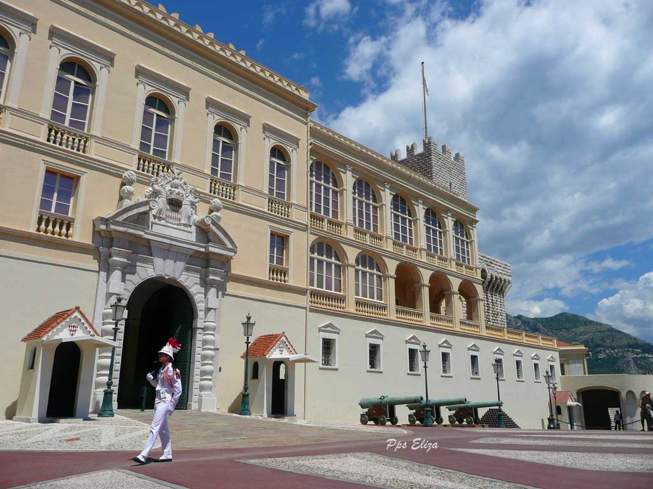

Slide 7
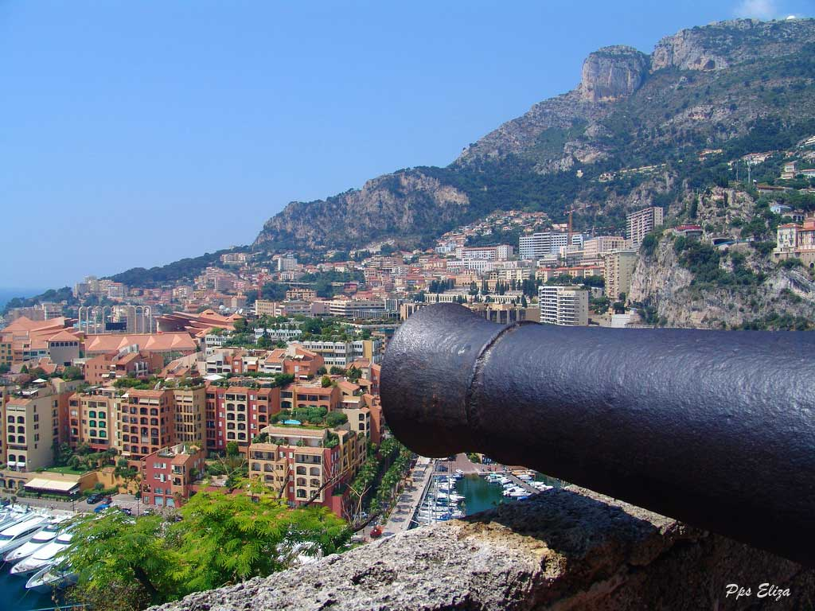
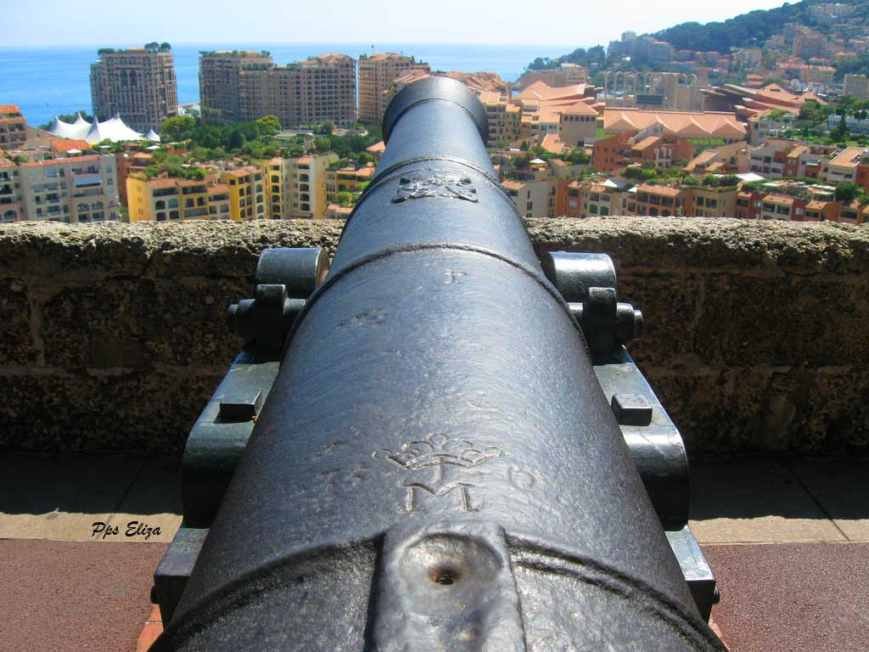
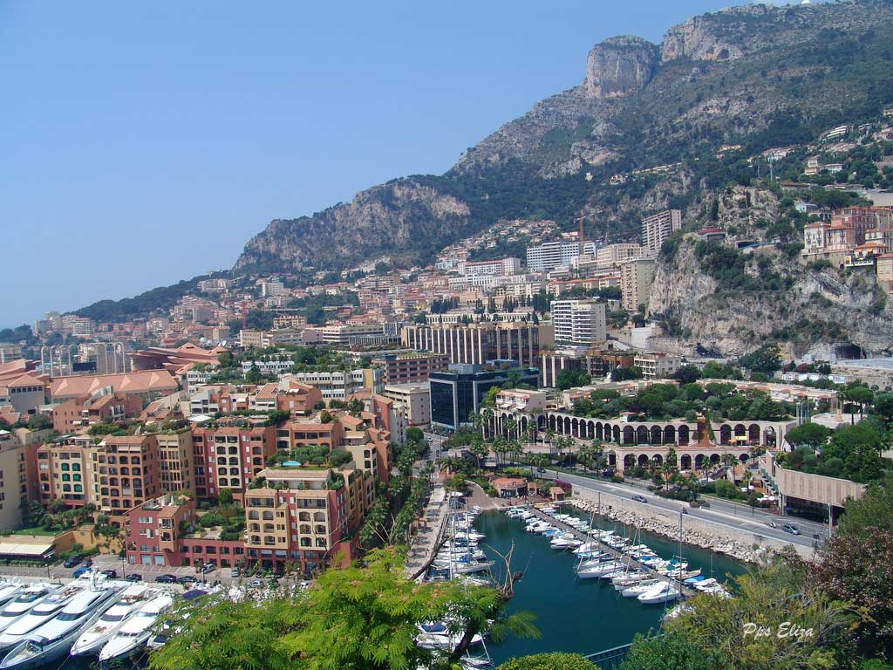
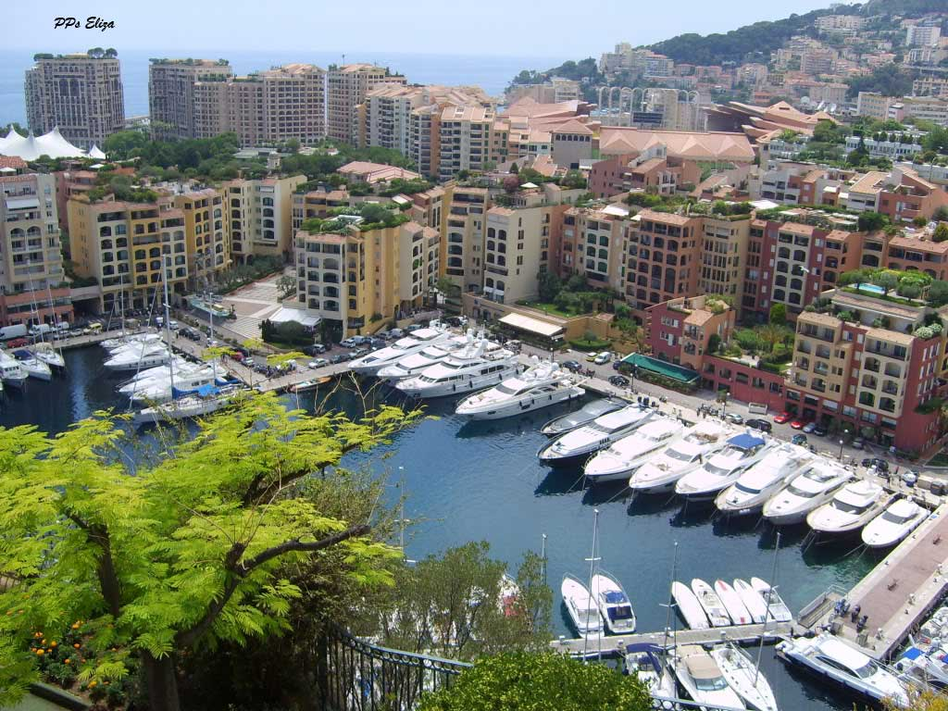
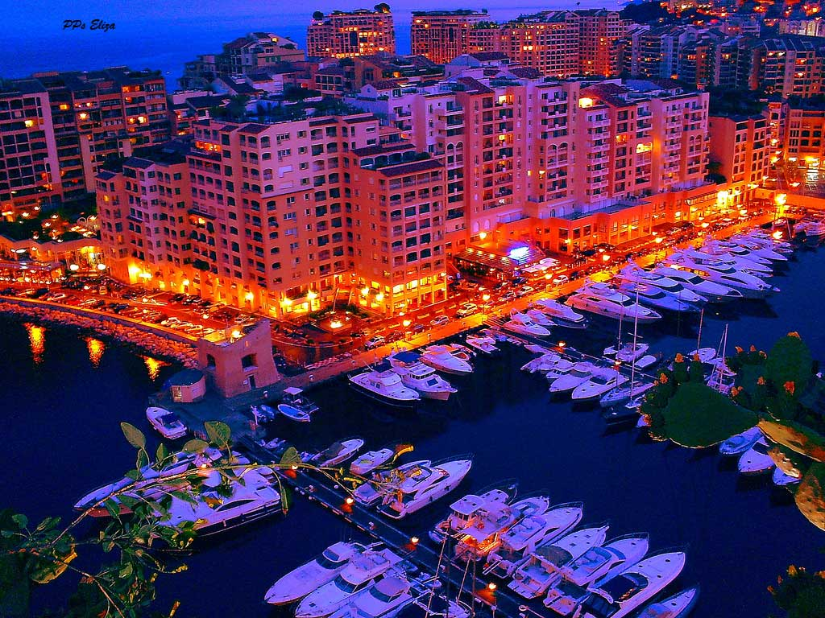

Slide 8
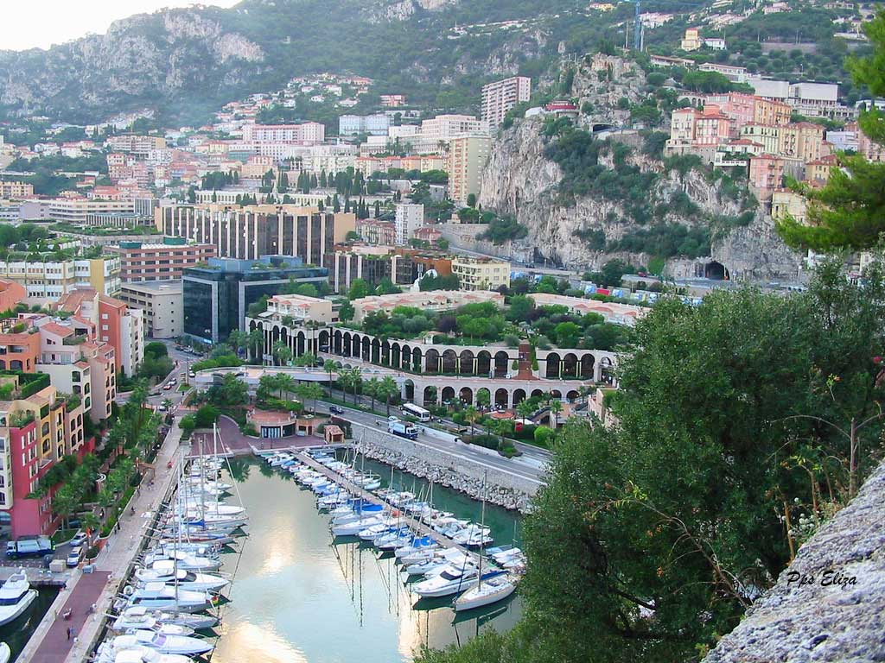
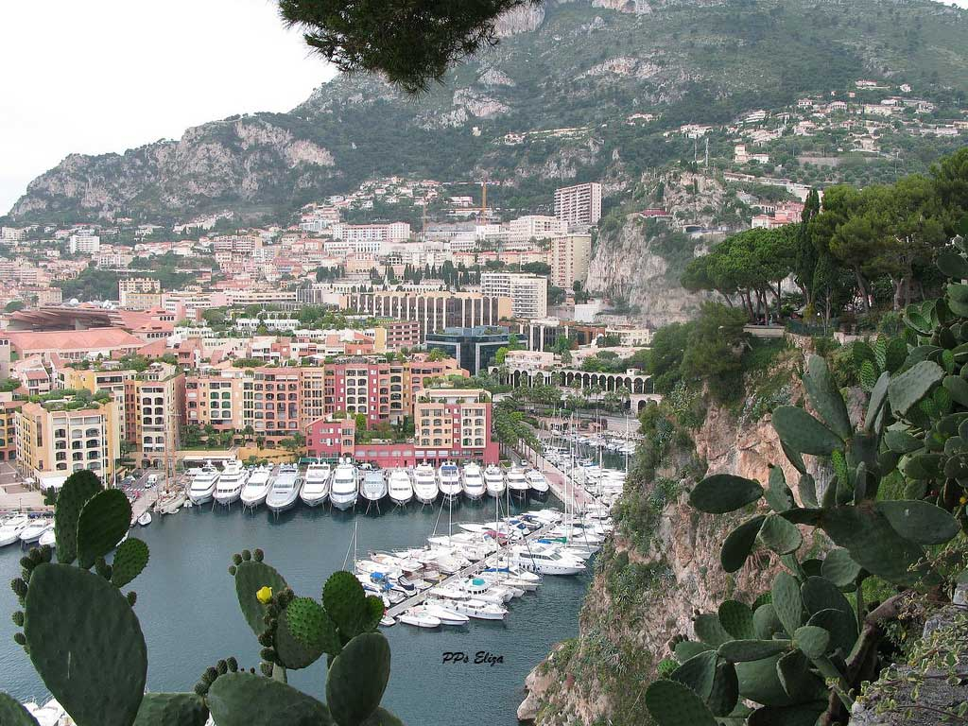
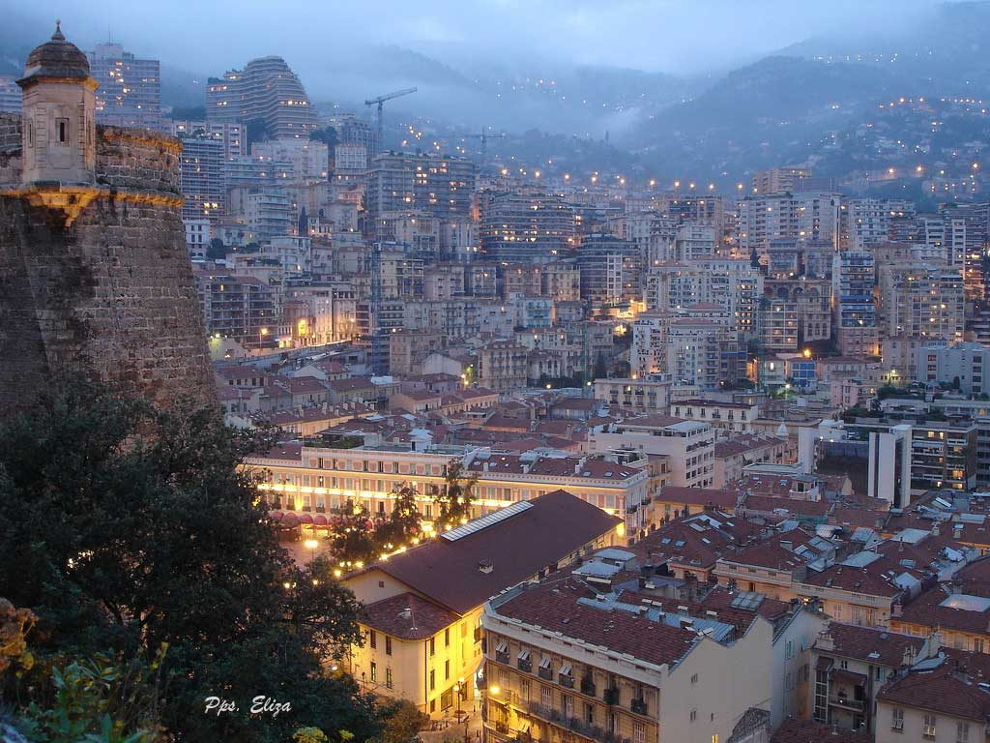
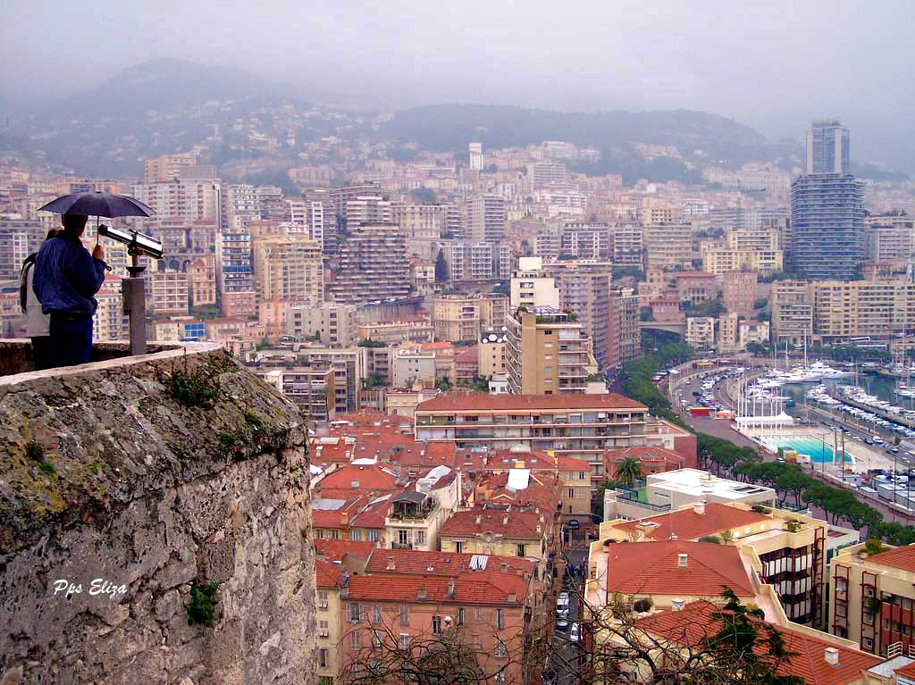

Slide 9
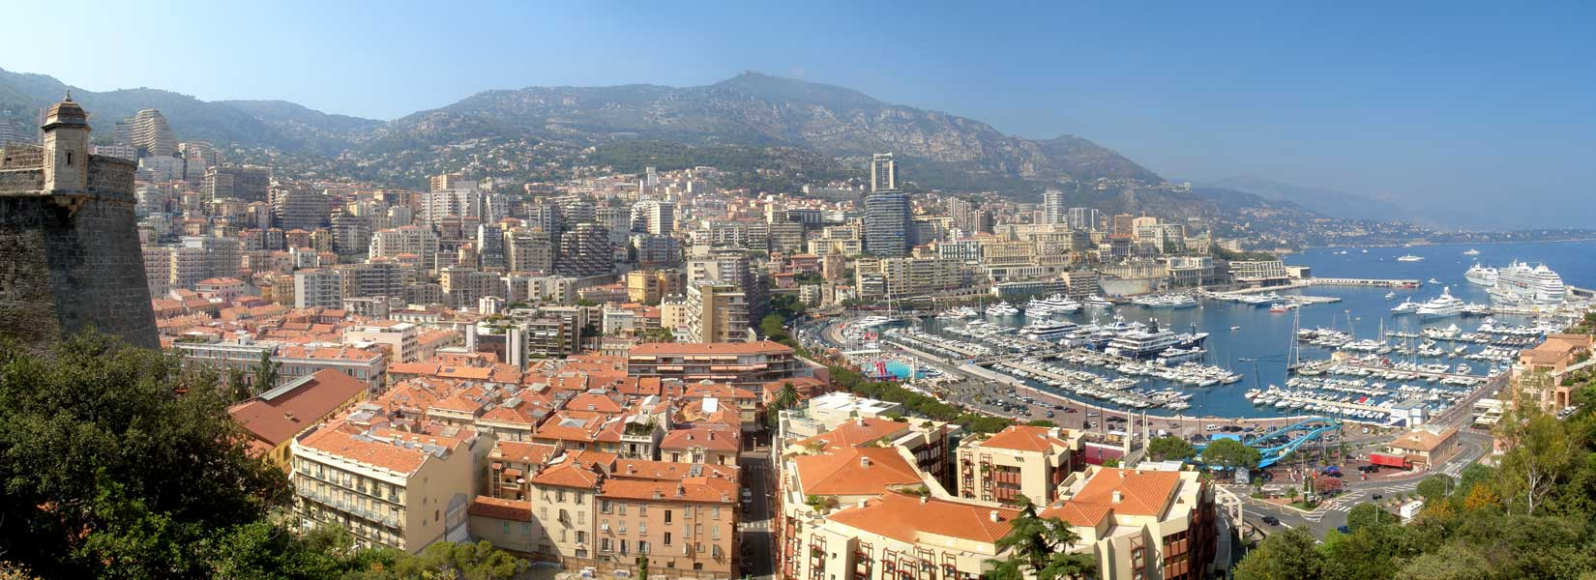

Slide 10
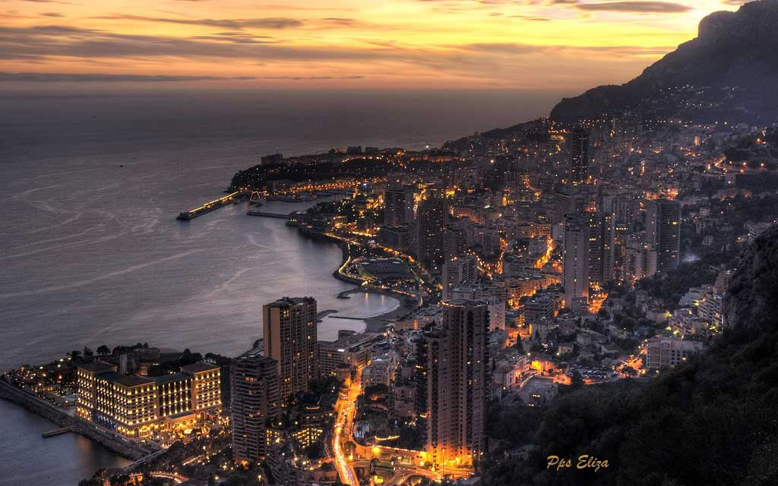
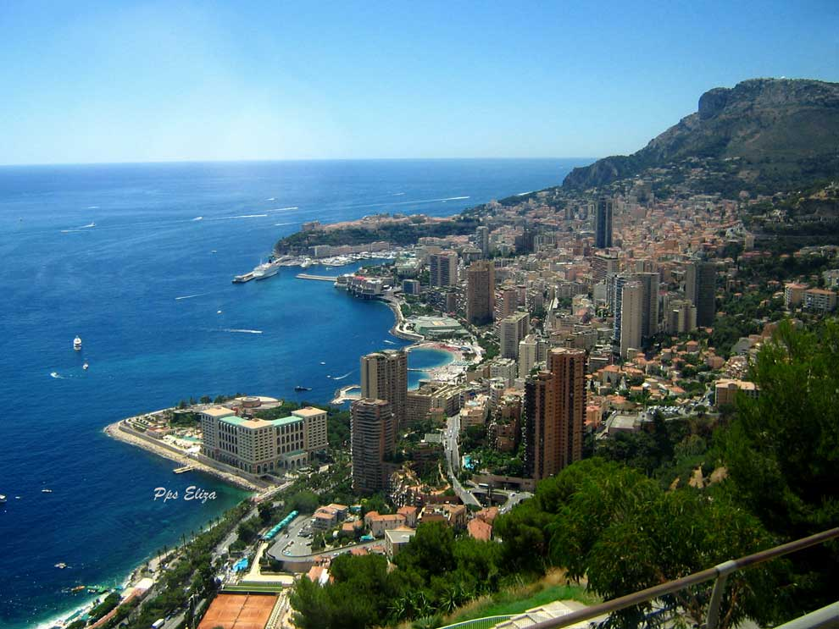
Montecarlo es una parte especialmente famosa del principado de Mónaco y una de sus divisiones administrativas (distrito o barrio), conocida por su casino, el glamour y la posibilidad de ver a gente famosa. Es también donde están las edificaciones más antiguas junto a edificios muy modernos.
Montecarlo acoge una parte del Circuito de Mónaco, en el que tiene lugar el Gran Premio de Mónaco de Fórmula Uno, generalmente suele ser después de semana santa, y una de las pruebas del Mundial de Rallyes más importantes: el Rally de Monte Carlo

Slide 11
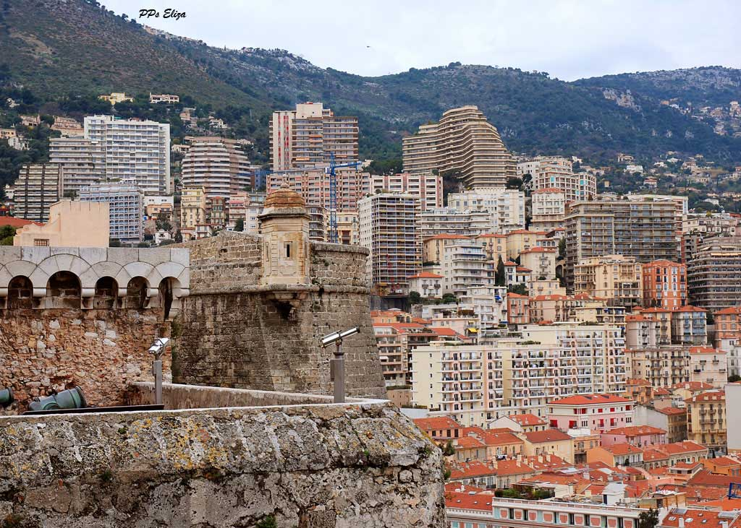
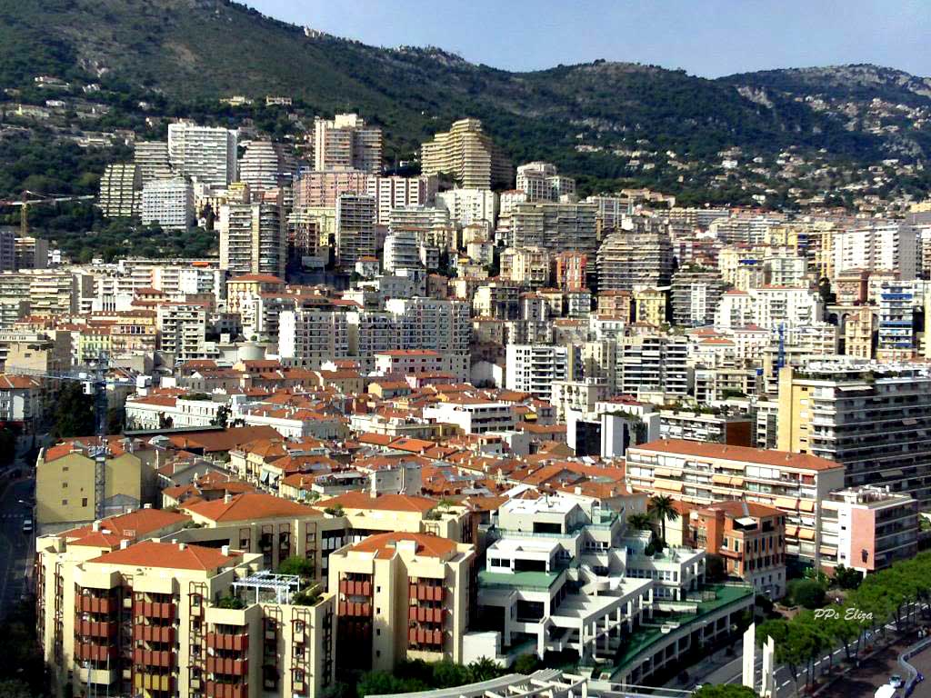

Slide 12
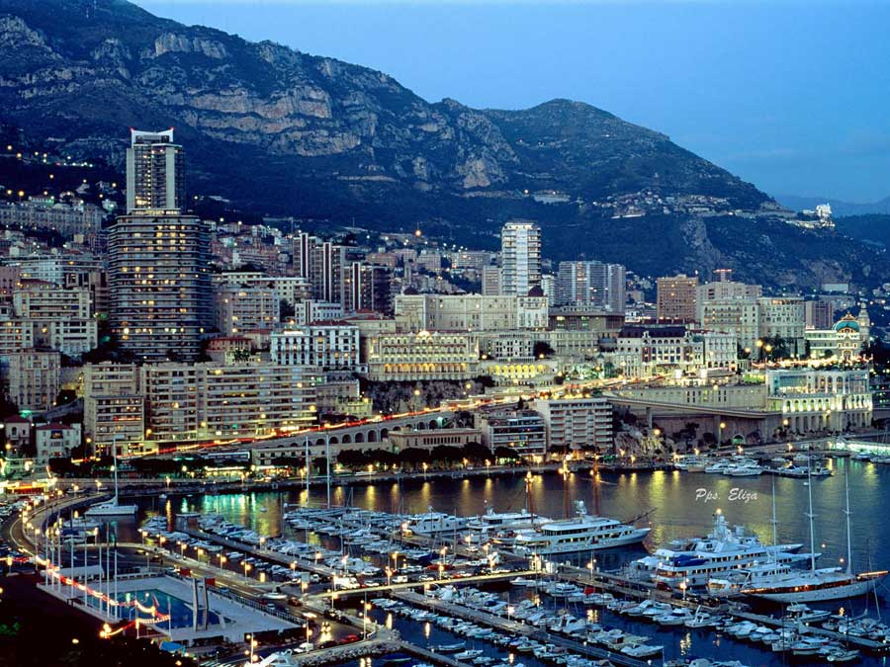
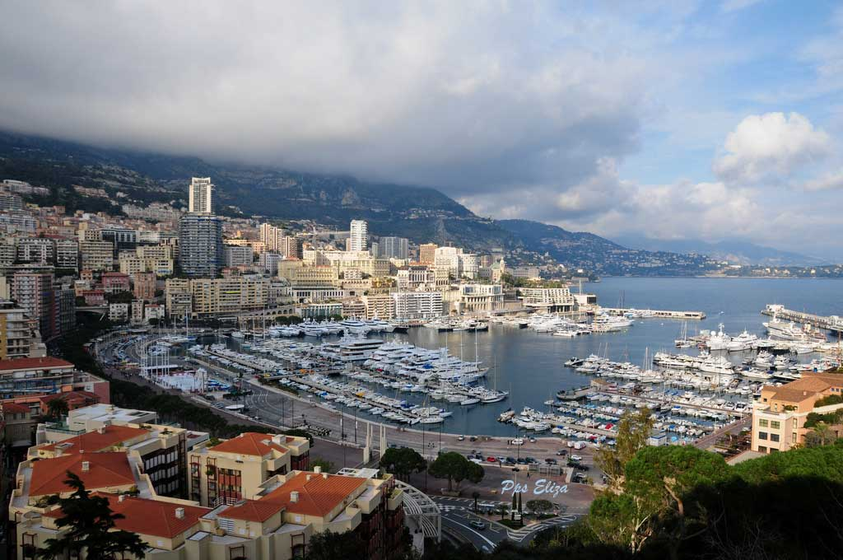
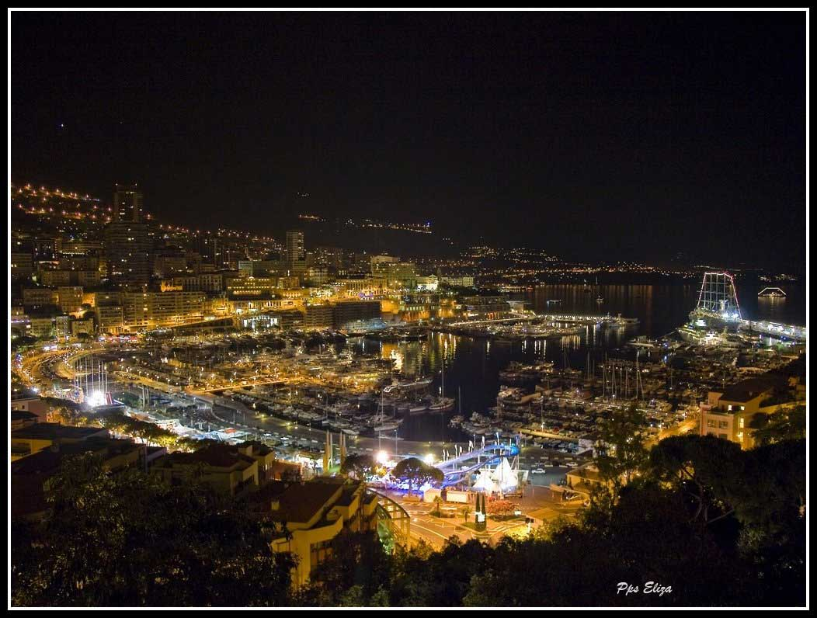
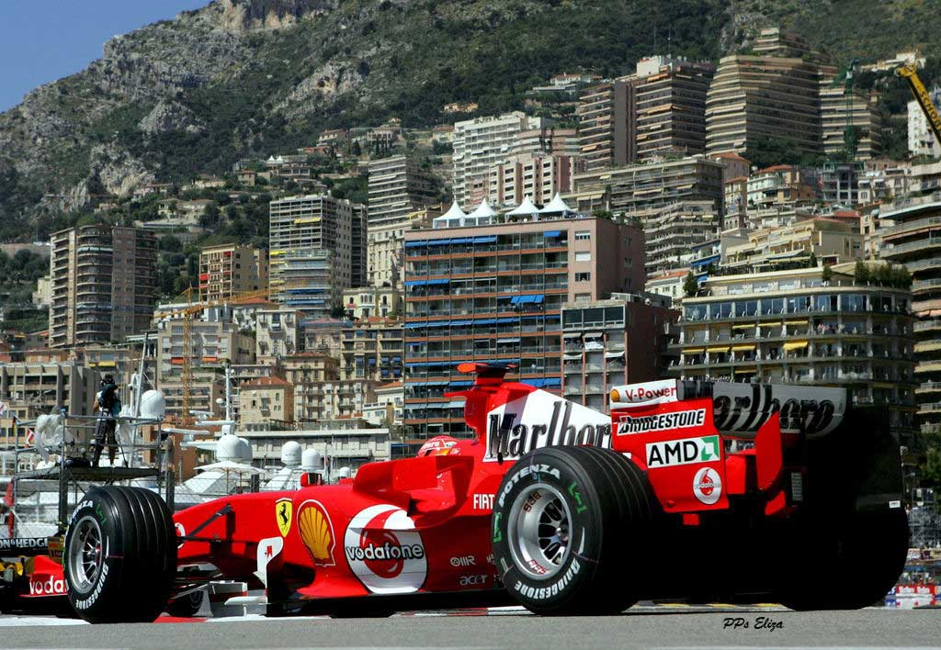

Slide 13
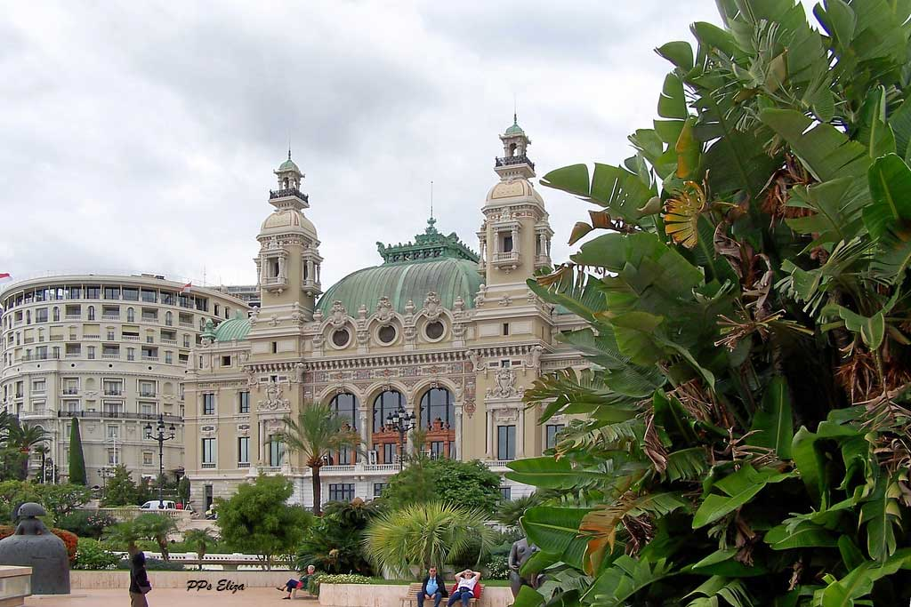
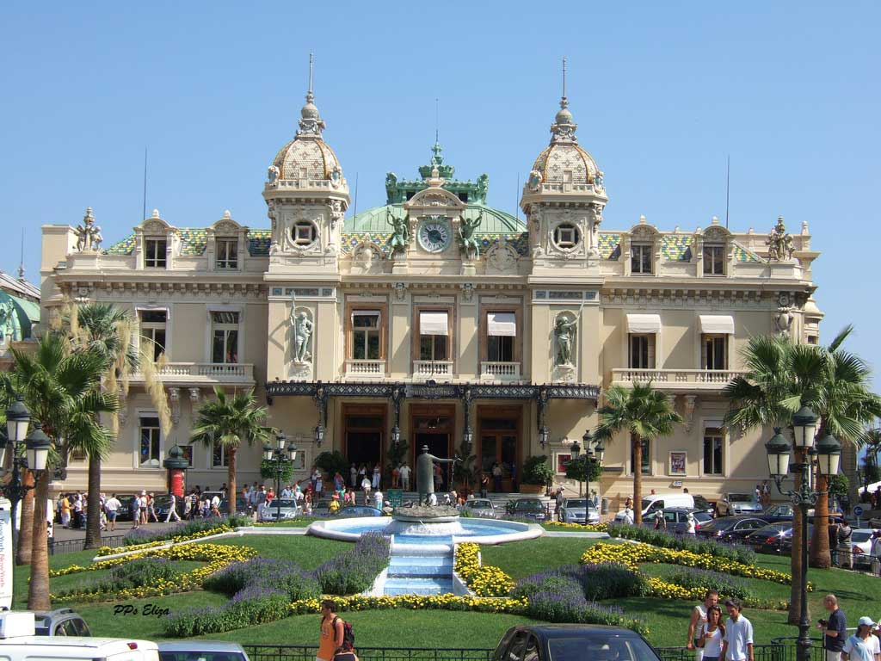
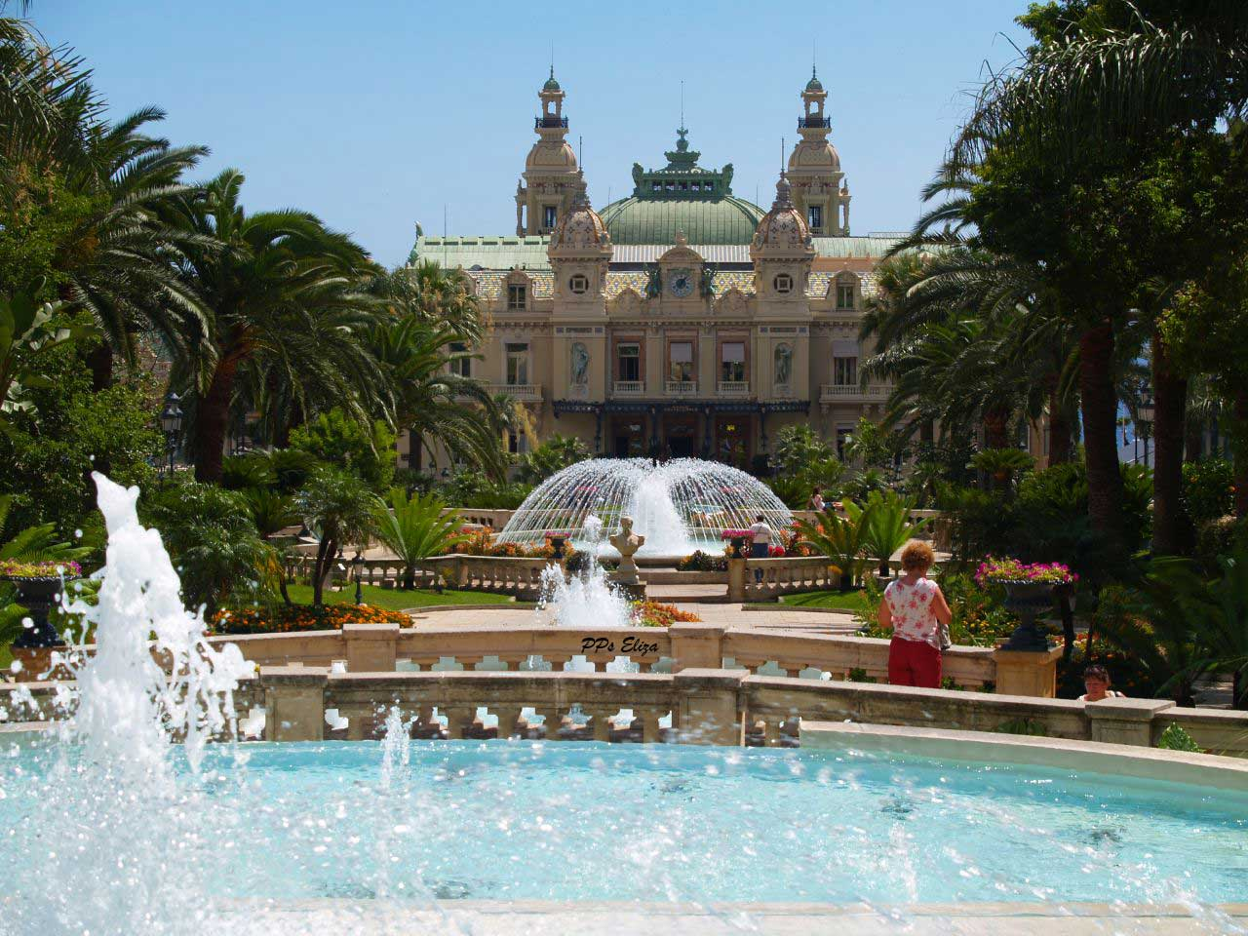
Casino de Montecarlo
Fue construido en 1878 por Charles Garnier, arquitecto de la Casa de la Ópera de París. Un casino de primera categoría lleno de lujo. Sus vidrieras, esculturas, escaleras… todo aquí resulta impresionante. Si queréis entrar, debéis ir vestidos de chaqueta y corbata los hombres, y elegantísimas las mujeres.

Slide 14
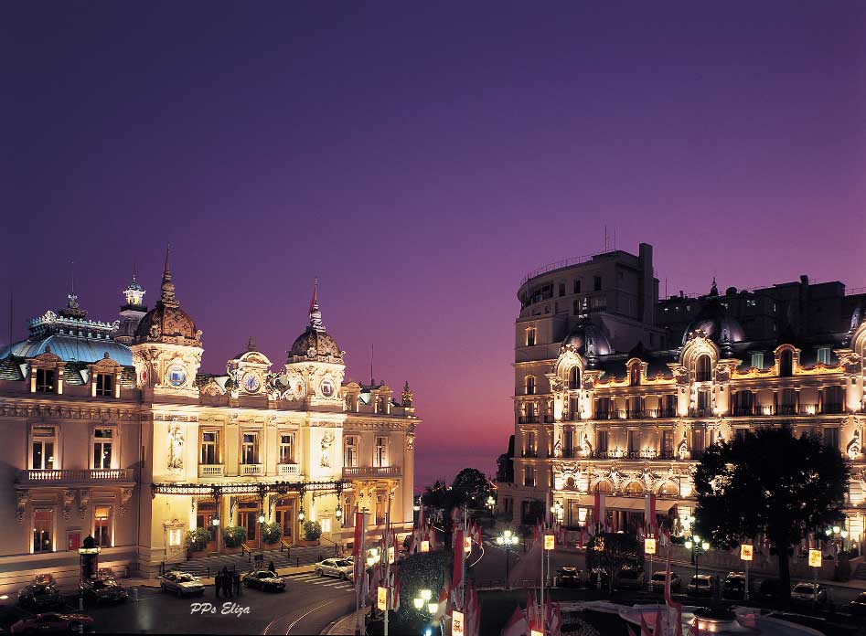
Casino
Hotel de Paris

Slide 15
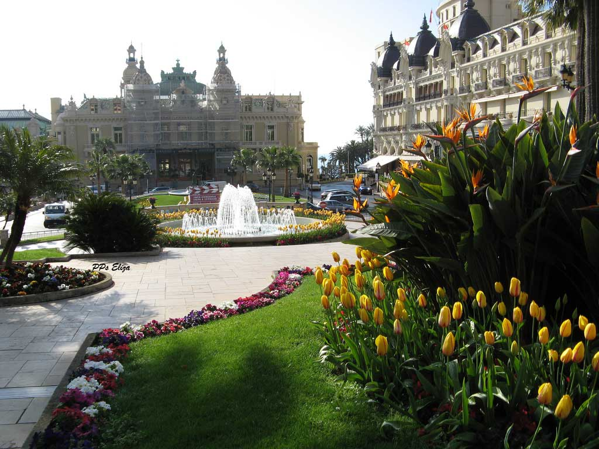
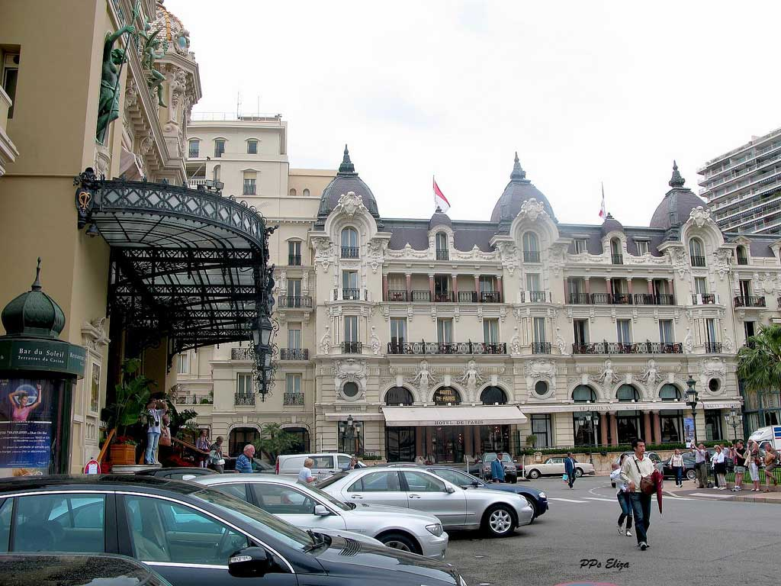
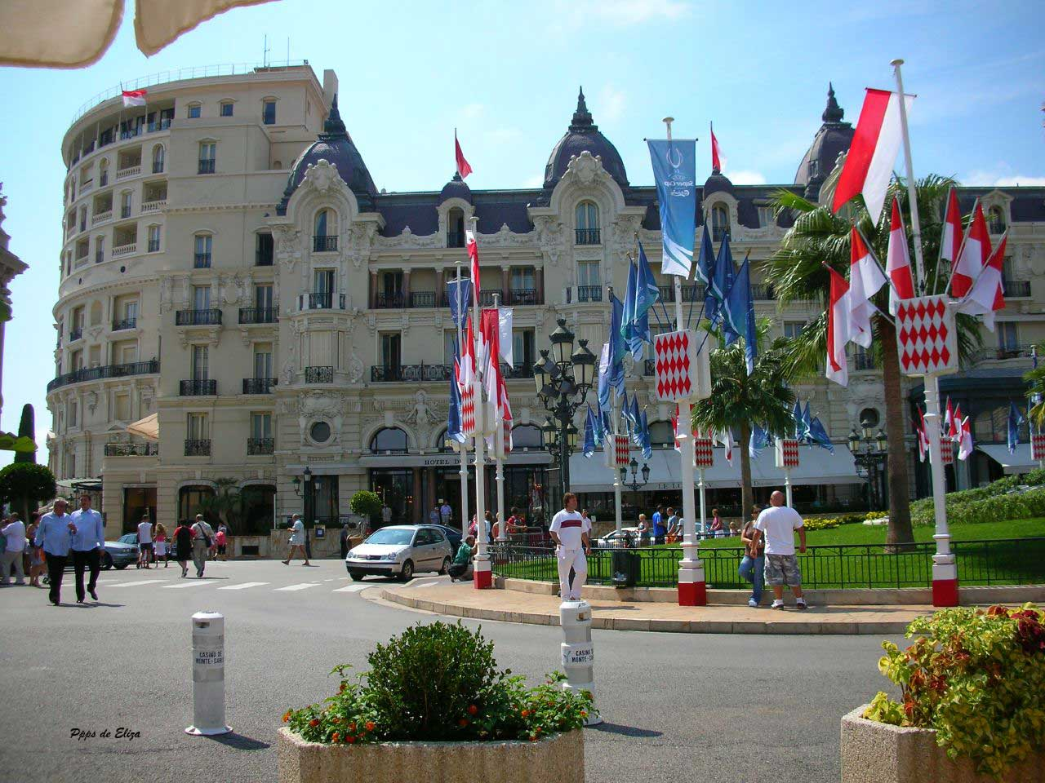
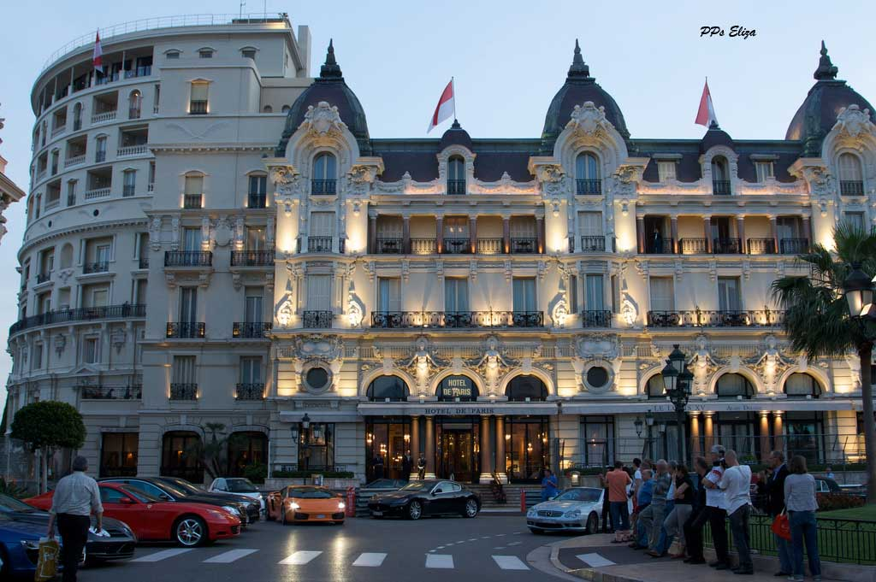
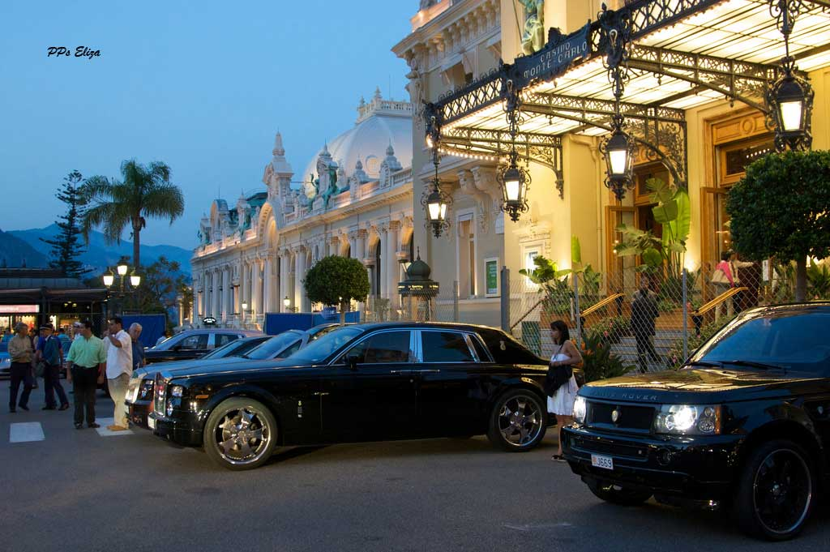

Slide 16
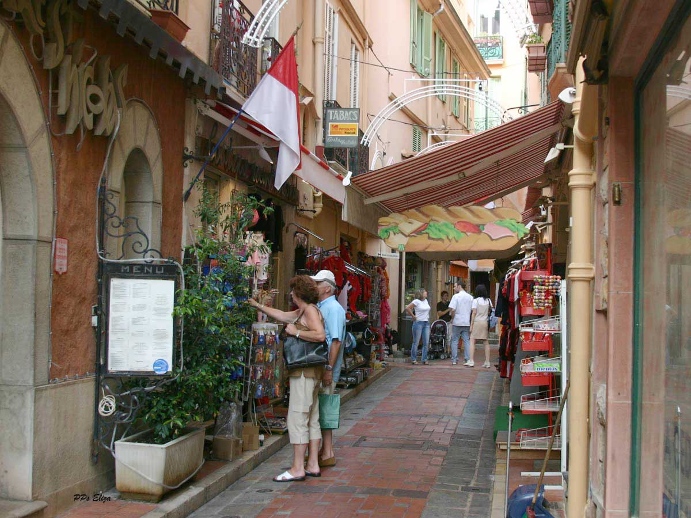
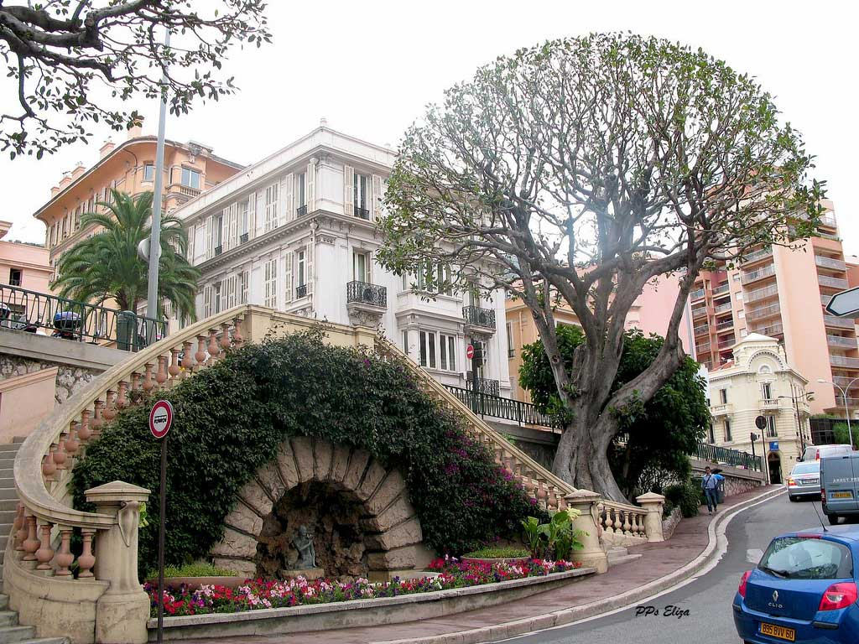
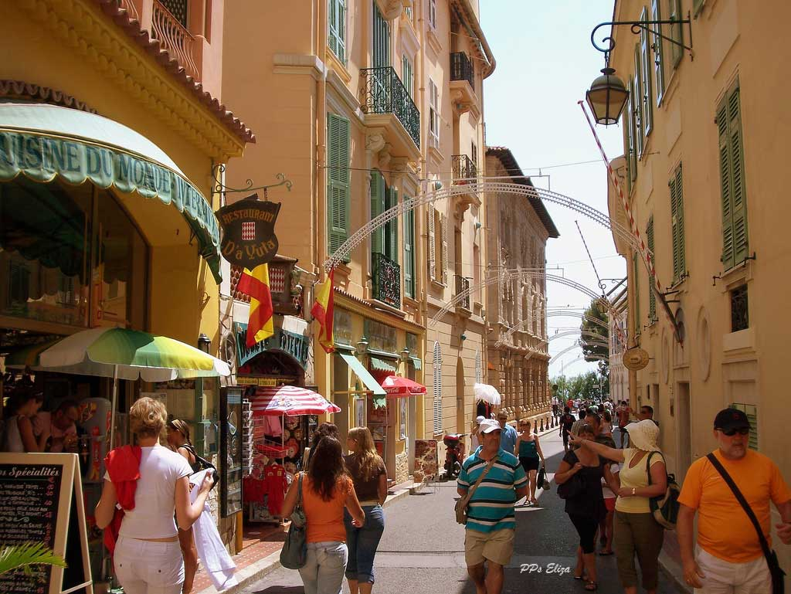
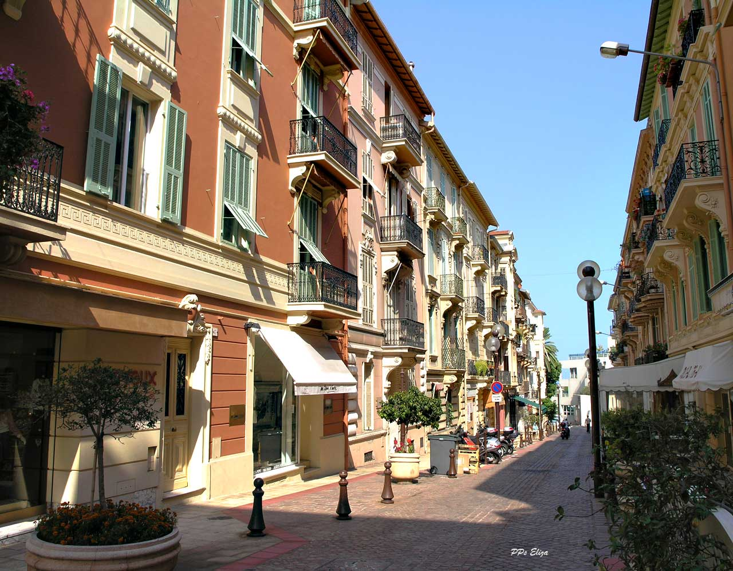
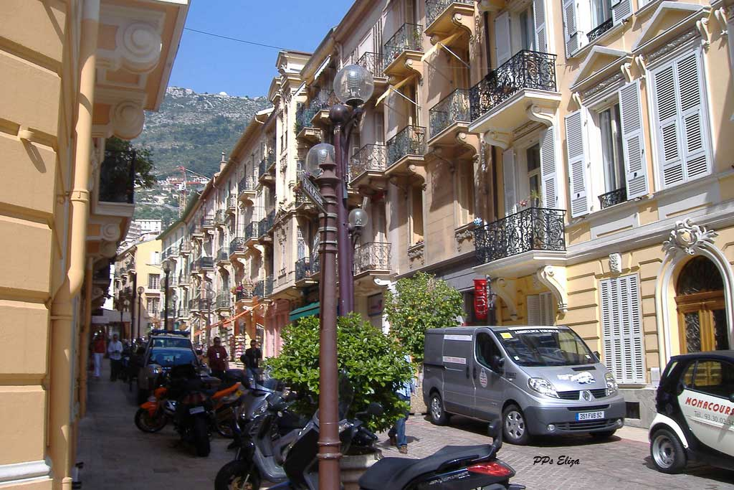

Slide 17
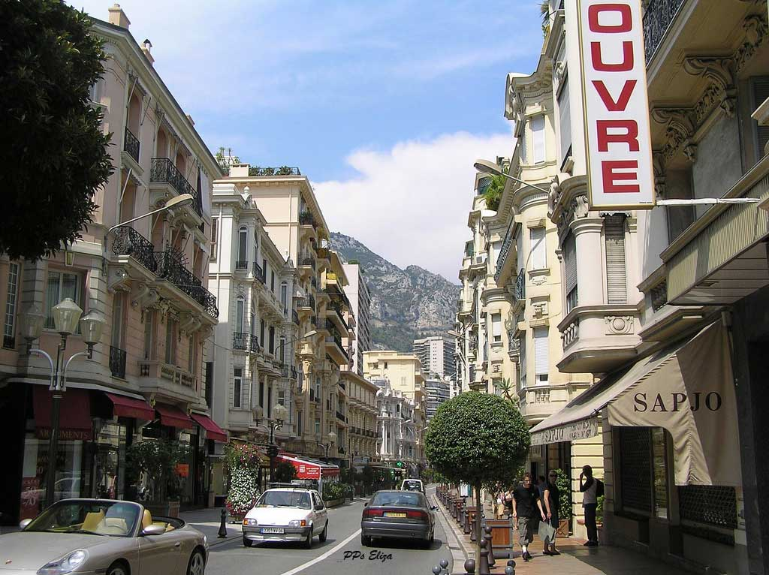

Slide 18
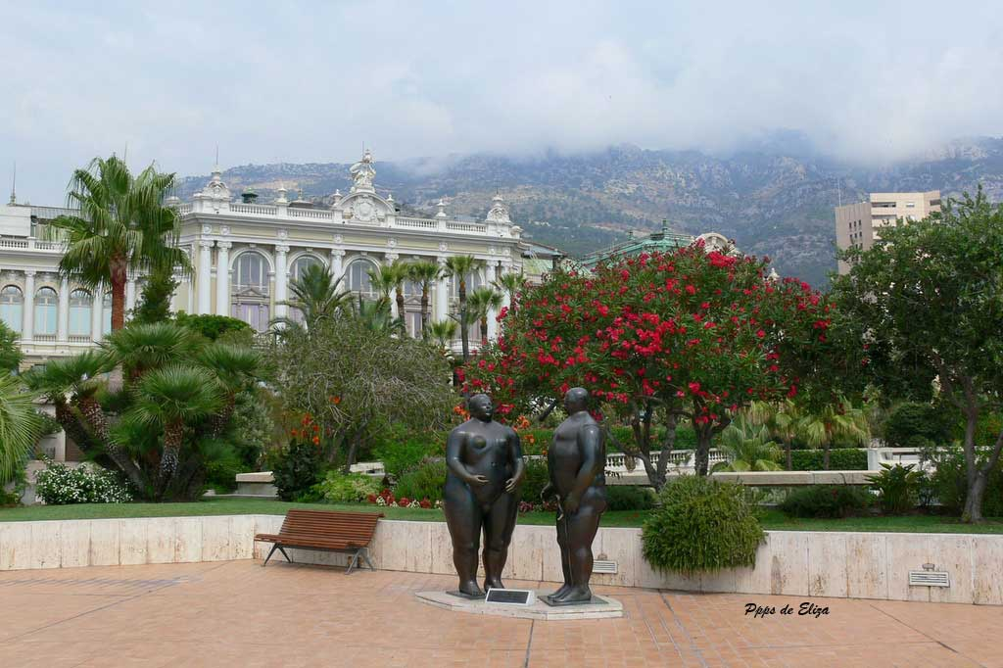
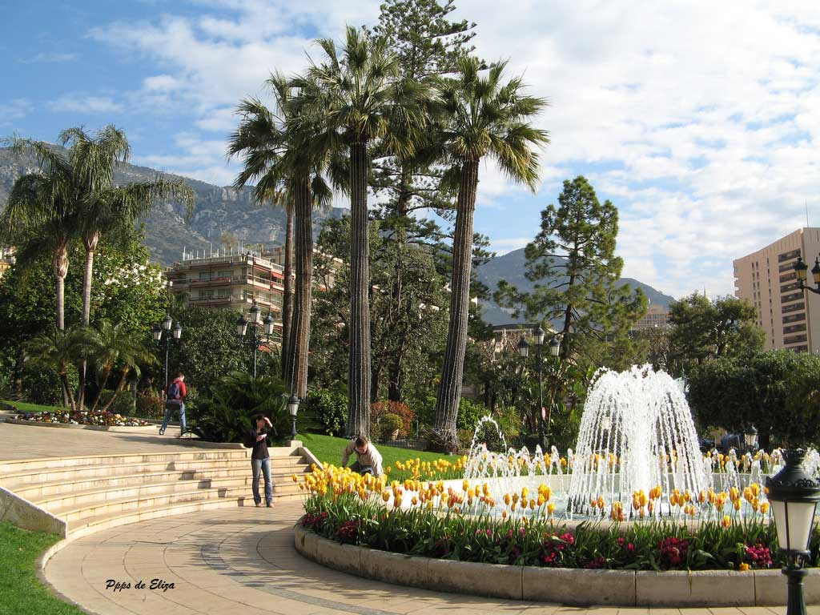
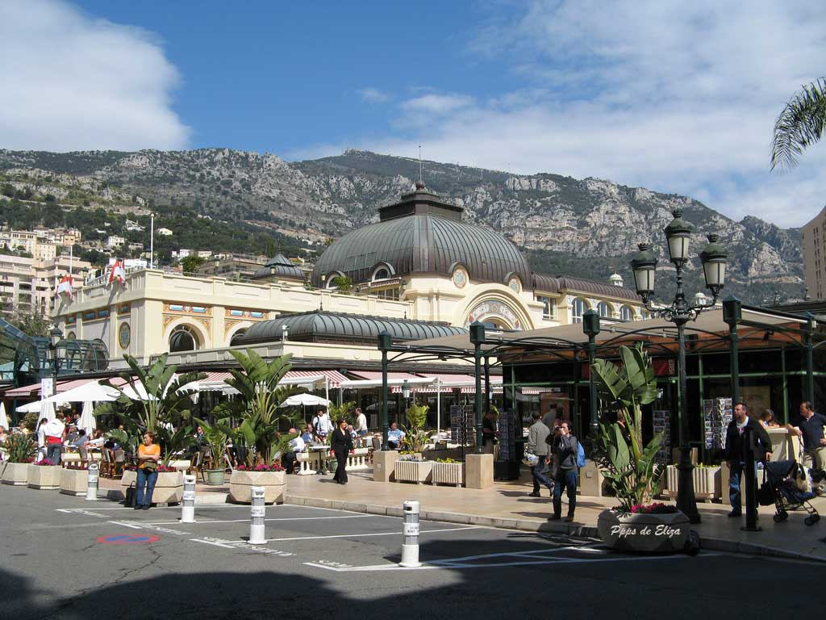
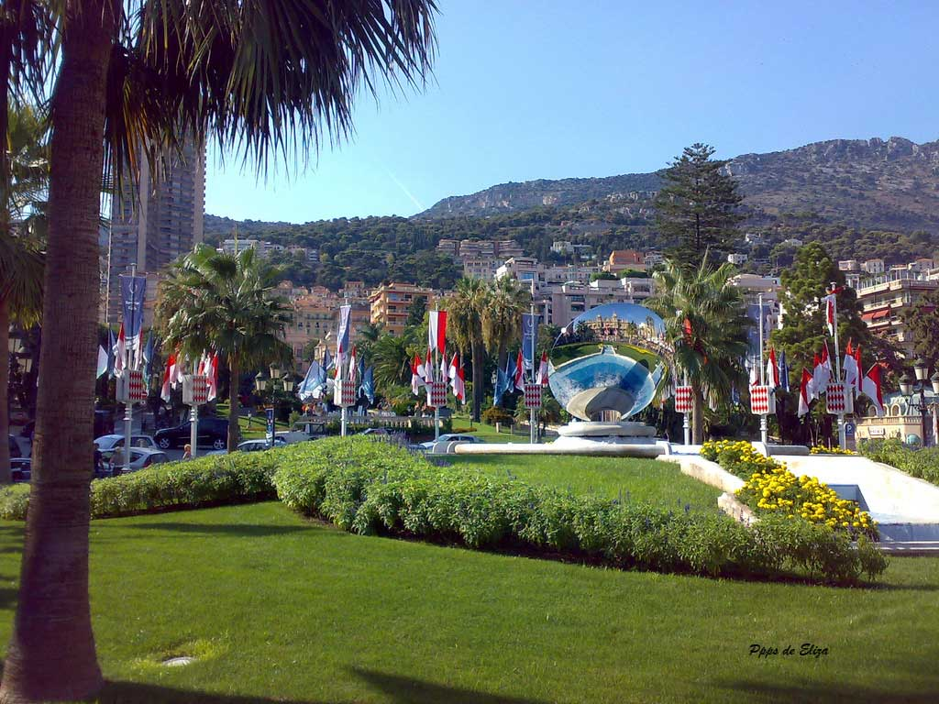
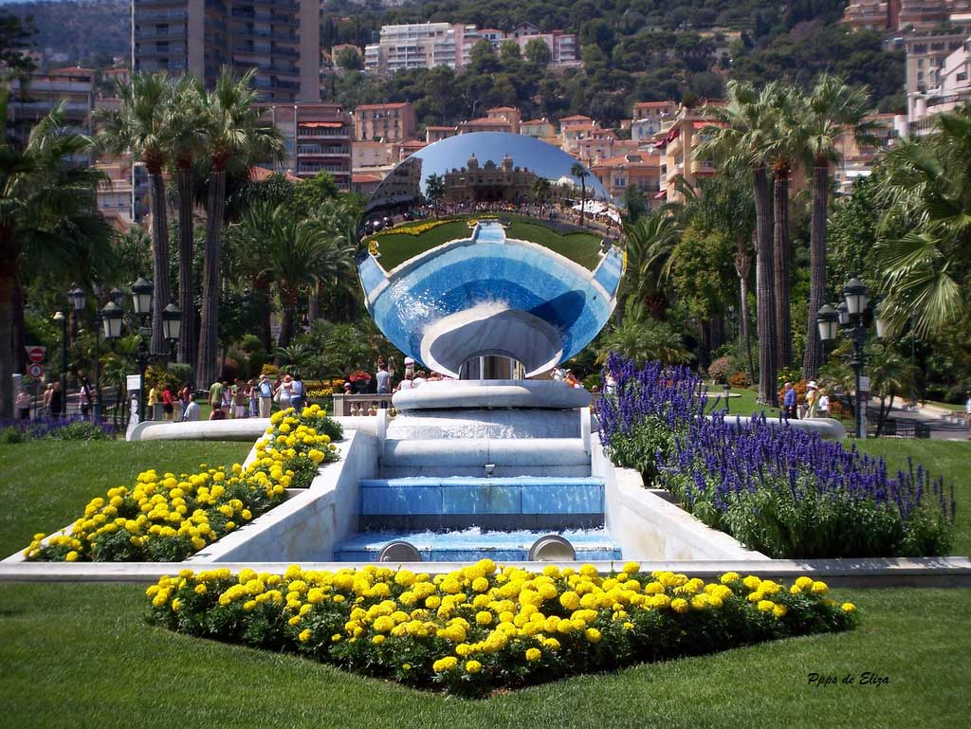


Slide 19


La Catedral de Mónaco, construida en 1875 sobre una vieja iglesia del siglo XIII, está dedicada a San Nicolás y alberga la tumba de la Princesa Grace Kelly y los Príncipes de Mónaco.

Slide 20





Slide 21






La Condamine es uno de los diez distritos en que se encuentra dividido el Principado de Mónaco. Está situada alrededor del puerto de Mónaco, cuyo verdadero nombre es Puerto de Hércules.

Slide 22





Slide 23







¿Te ha gustado?
Puedes ver más entrando
Aquí
Además puedes recibir powerpoints en tu correo electrónico suscribiéndote aquí:

